Slide 1
北京市医师定期考核信息管理系统 培训会 北京市卫生健康委员会 北京市医师定期考核办公室 2020年01月

Slide 2
目 录
医师定期考核信息管理系统
一
系统应用准备
二
机构使用流程
非常用功能介绍
三
四
常见问题说明

Slide 3
目 录
医师定期考核信息管理系统
一
系统应用准备

Slide 4
一. 系统应用准备
医师定期考核信息管理系统
http://101.200.85.213:8080
登录网址
网址未发生变化，请将网址添加至浏览器收藏夹
注意：
1、输入网址时请切换至英文输入法;
2、 http后没有s;
3、推荐使用360浏览器（极速模式） 、谷歌chrome浏览器。

Slide 5
一. 系统应用准备
医师定期考核信息管理系统
在系统首页
点击按钮进入
机构登录界面

Slide 6
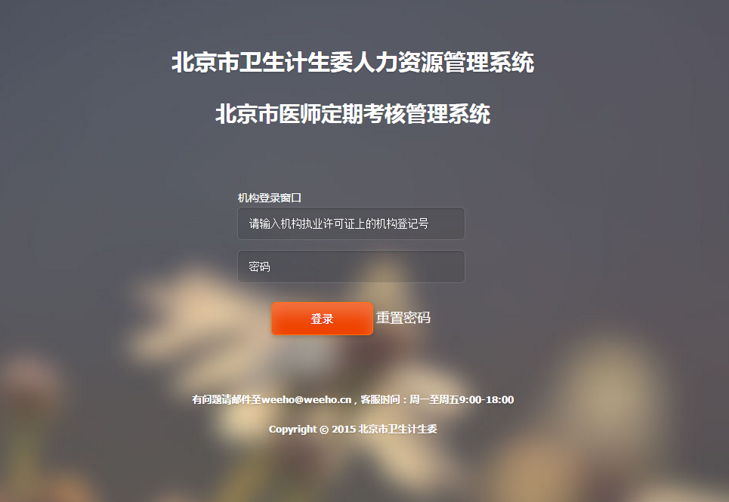
一. 系统应用准备
医师定期考核信息管理系统
机构执业许可证上的登记号
初始密码：123456

Slide 7
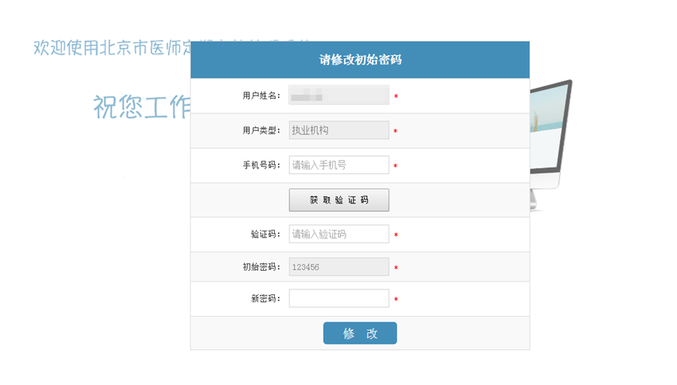
一. 系统应用准备
医师定期考核信息管理系统
输入手机号与账号绑定
输入收到的验证码
设置新密码

Slide 8
目 录
医师定期考核信息管理系统
二
机构使用流程

Slide 9
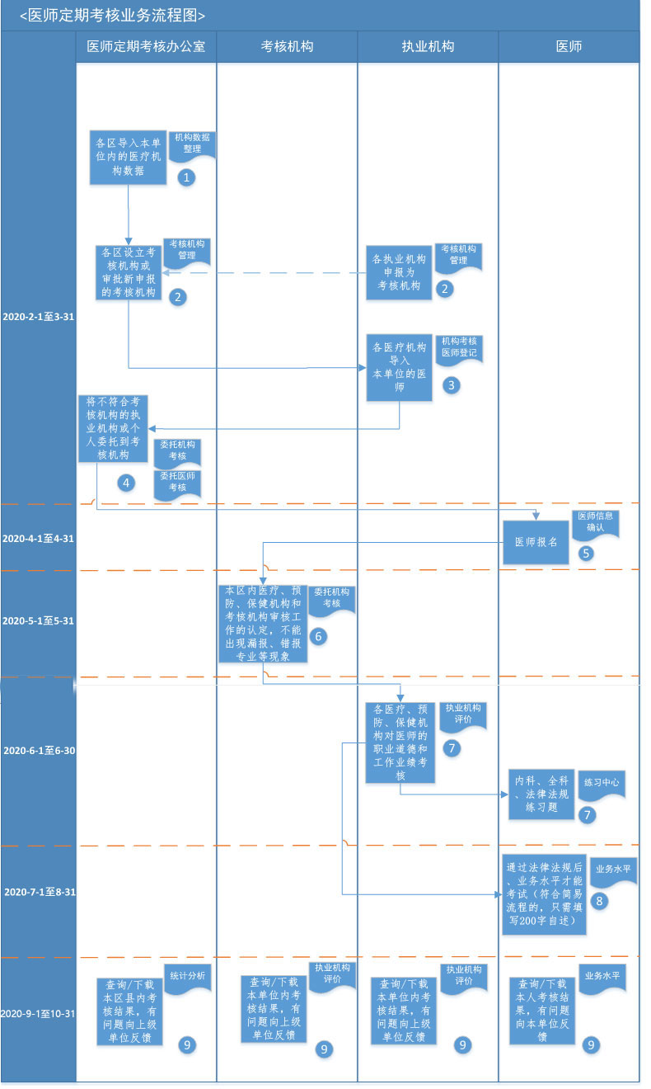

Slide 10
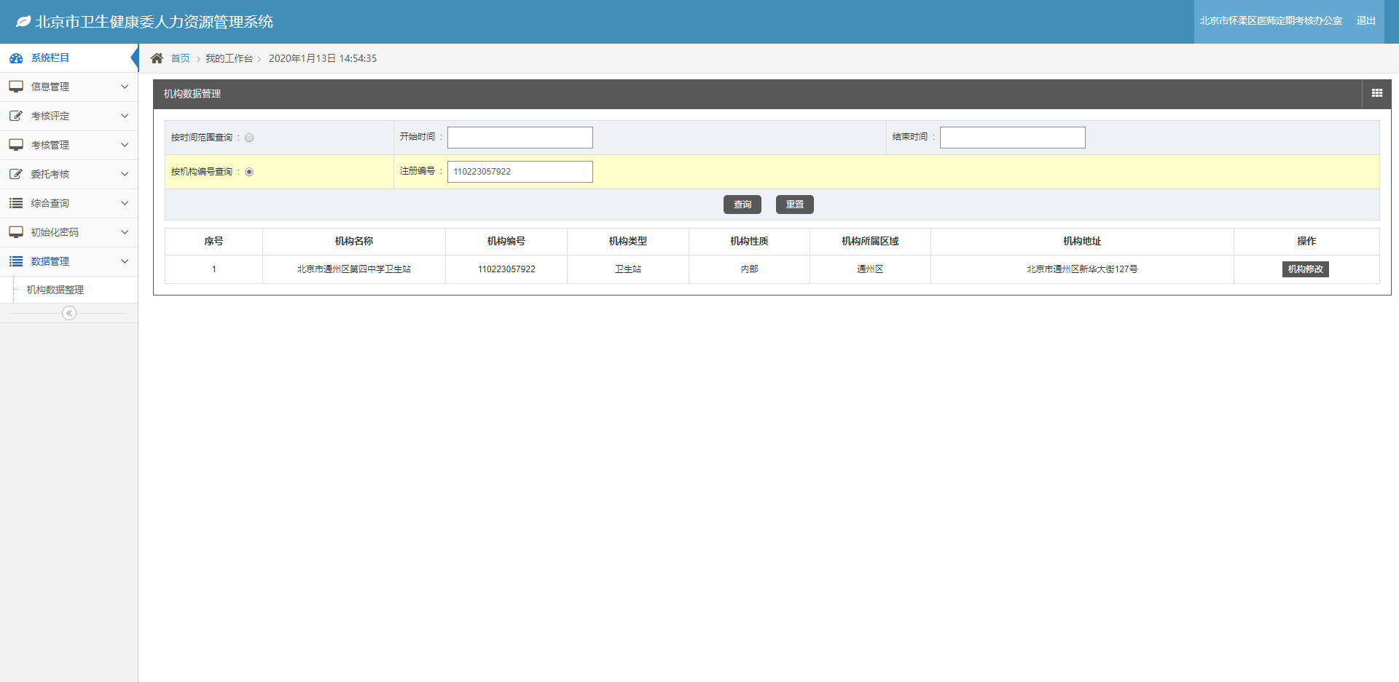
二. 机构使用流程（定考办）2月1日至3月31日
首先要登录定考办的账号【数据管理】中的【机构数据整理】中导入各区的本单位内
的医疗机构数据。
点击“机构修改”就可以导入机构
如果不存在机构点击“机构调入”按钮导入机构

Slide 11
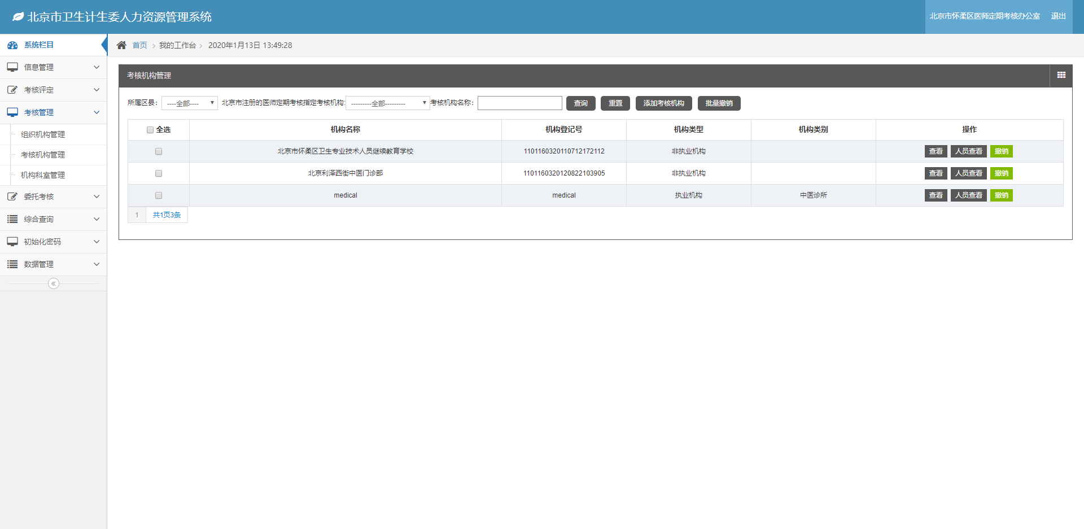
二. 机构使用流程（定考办）2月1日至3月31日
【考核管理】-【考核机构管理】设立考核机构或审批新申报的机构
1
2
3
4
5
6
7
注意：
1、输入条件后点击“查询”可以机构
2、点击“重置”可以重置输入过的条件
3、点击“添加考核机构”可以跳转到【添加考核机构】页面（详见下一页ppt）
4、“批量撤销”是选中列表前的多选框可以进行撤销申请
5、点击“查看”可以查看机构的信息
6、点击“人员查看”可以查看人员
7、点击“撤销”可以单个撤销机构的申请

Slide 12
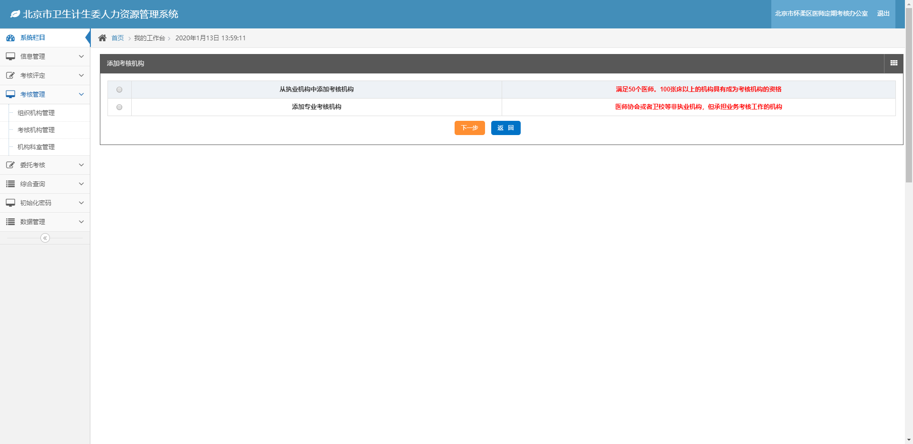
二. 机构使用流程（定考办）2月1日至3月31日
1
2
注意：
1、选中第一项点击下一步是从机构中添加考核机构
2、选中第二项点击下一步是从专业添加考核机构

Slide 13
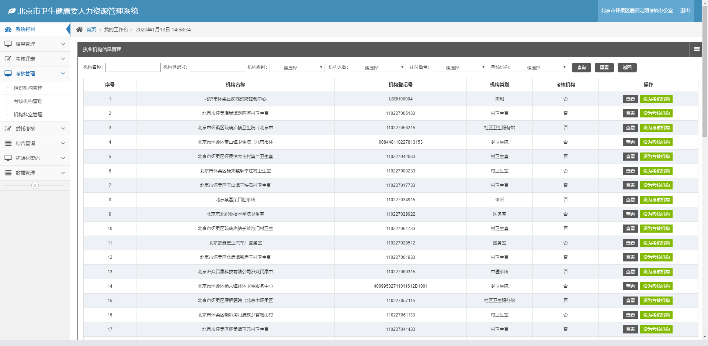
二. 机构使用流程（定考办）2月1日至3月31日
从机构中添加考核机构，点击设为考核机构

Slide 14
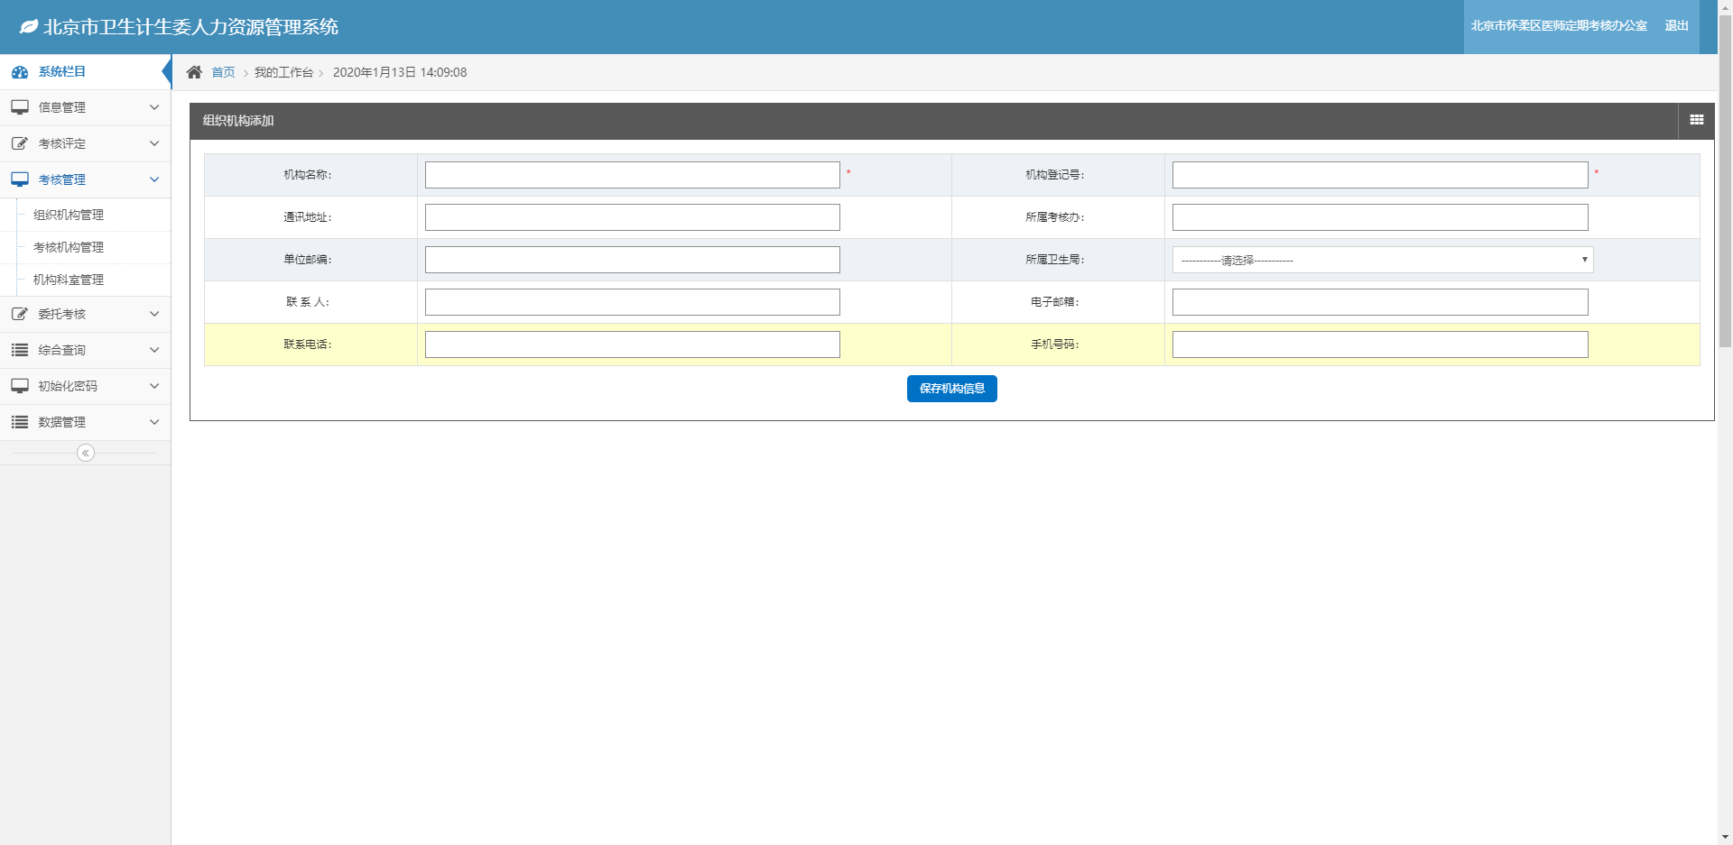
二. 机构使用流程（定考办）2月1日至3月31日
从专业添加考核机构，需要手动填写信息并进行保存

Slide 15
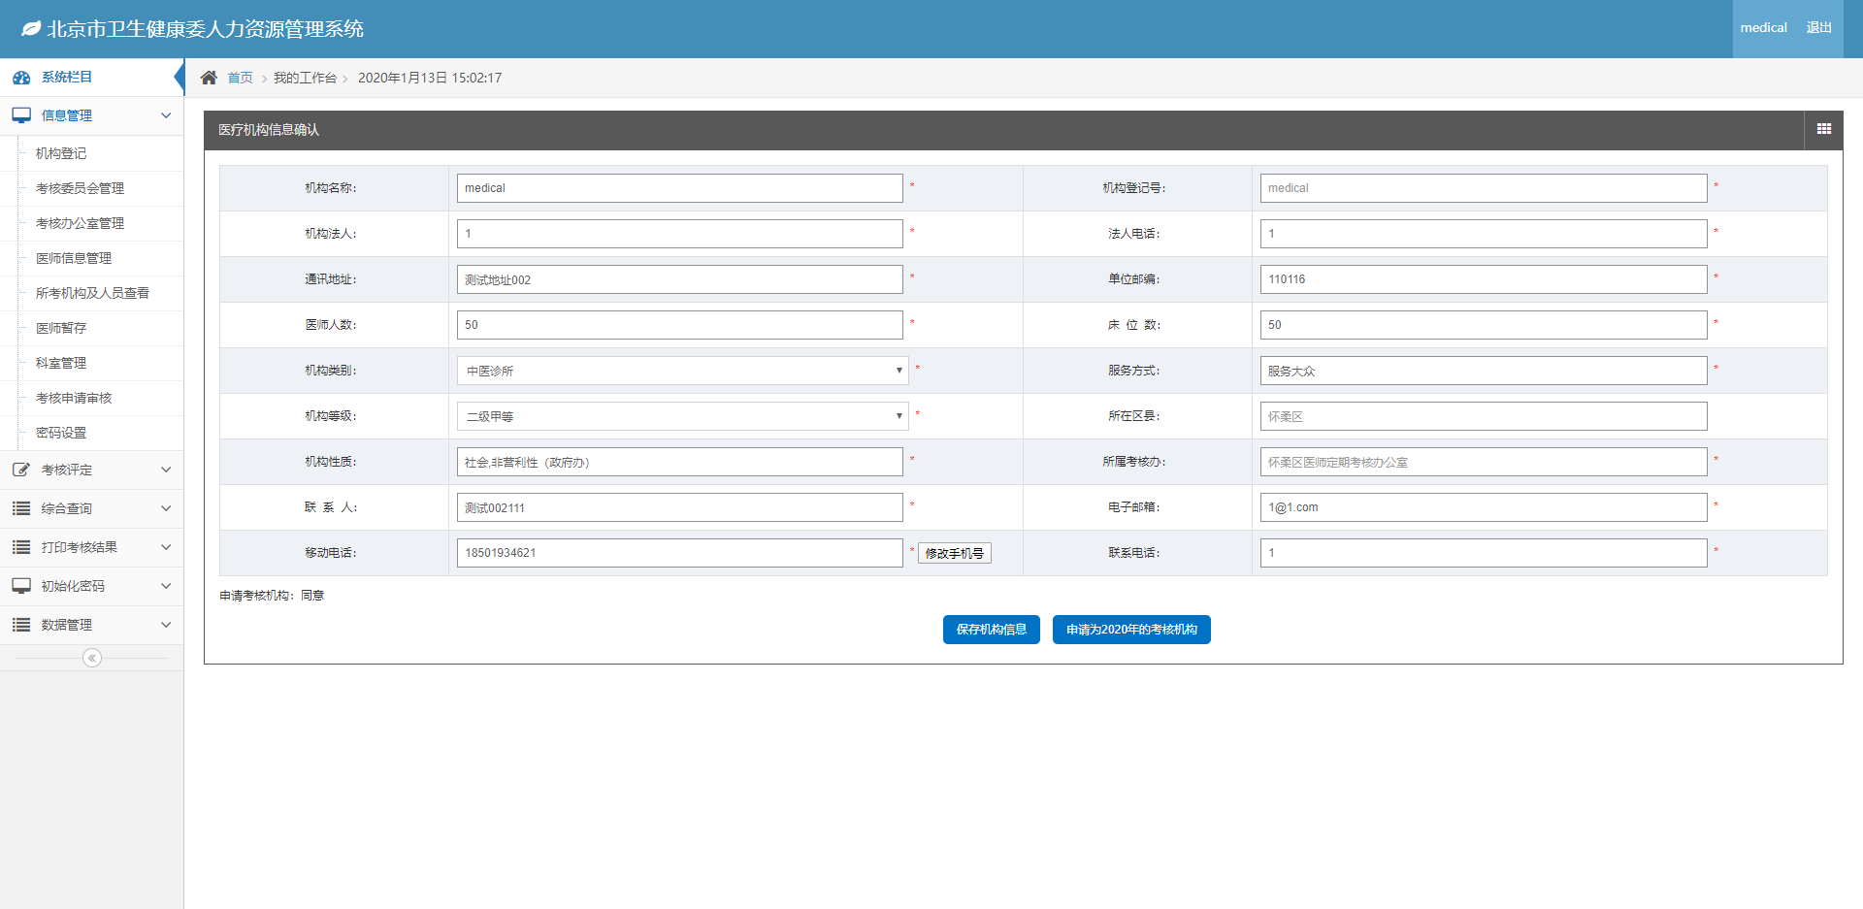
二. 机构使用流程（执业机构）2月1日至3月31日
若执业机构符合考核机构的条件，想要成为考核机构，登录执业机构，再信息管理
中的机构登记中进行申报。
点击”保存机构信息”按钮保存信息，
点击“申报为2020年的考核机构”，提交申报信息。

Slide 16
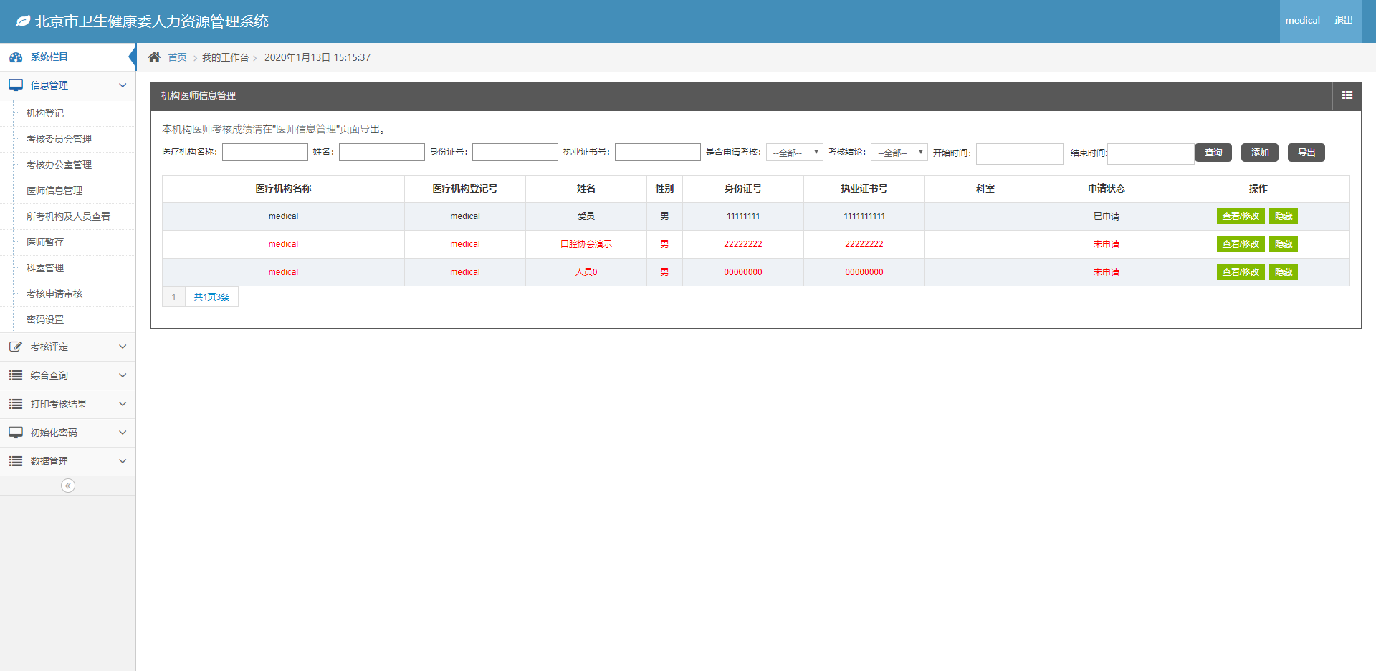
二. 机构使用流程（执业机构）2月1日至3月31日
执业机构初次登录后，需要先导入本医疗机构的医师
1
2
3
4
5
注意：
1、输入条件点击“查询”，查询数据
2、点击“添加”可以进行医师的导入
3、点击“导出”可以导出列表的信息
4、点击“查看/修改”可以查看详细信息和修改信息
5、点击“隐藏”可以隐藏此医师

Slide 17
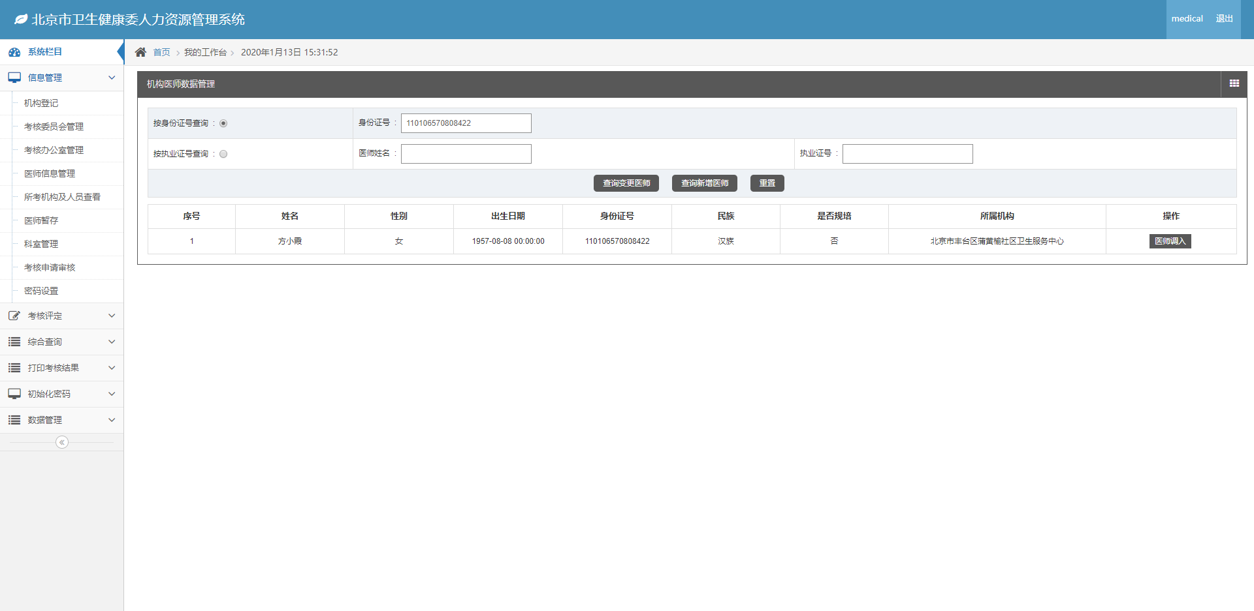
二. 机构使用流程（执业机构）2月1日至3月31日
机构医师信息管理页面。用户可以根据医疗机构名称、姓名、身份证等信息
进行查询。同时也可进行添加、导出、查询等操作。
输入条件进行“查询”后，在相应的医师下点击“医师调入”

Slide 18
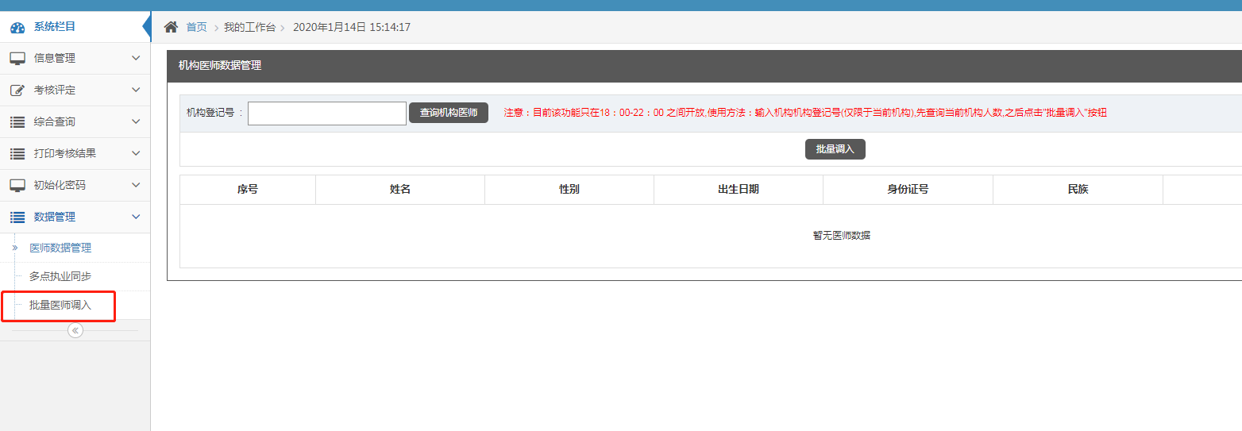
二. 机构使用流程（执业机构）2月1日至3月31日
执业机构登录添加医师也可在数据管理，点击“批量医师调入”选项，输入机构登记号
点击查询按钮，下方出现对应医师数据列表时，点击“批量调入”即可

Slide 19
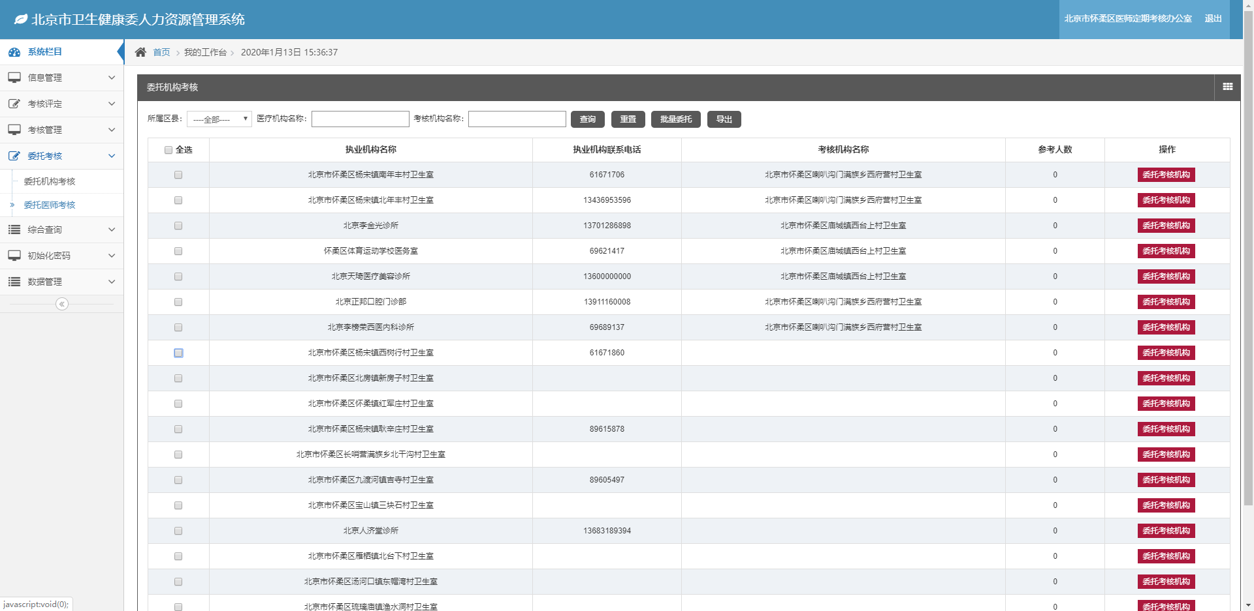
二. 机构使用流程（定考办）2月1日至3月31日
登录定考办账号：将不符合考核机构委托到考核机构
点击委托考核机构就可以委托

Slide 20
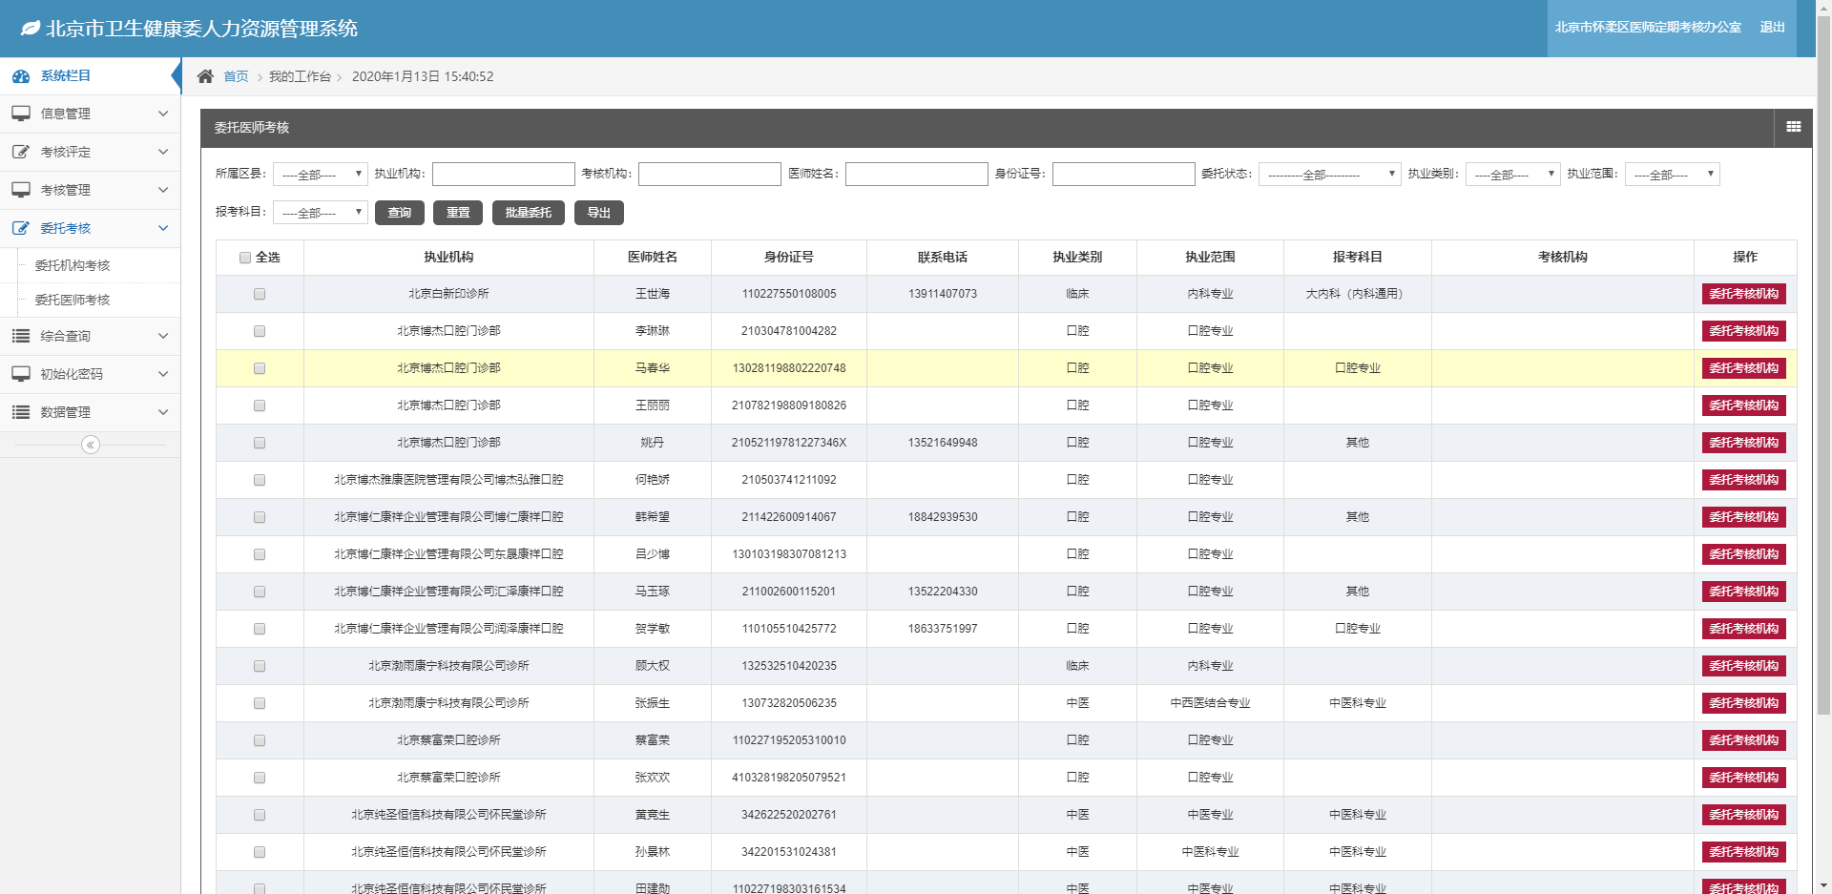
二. 机构使用流程（定考办）2月1日至3月31日
登录定考办账号：将不符合医师委托到考核机构
点击委托考核机构就可以委托

Slide 21
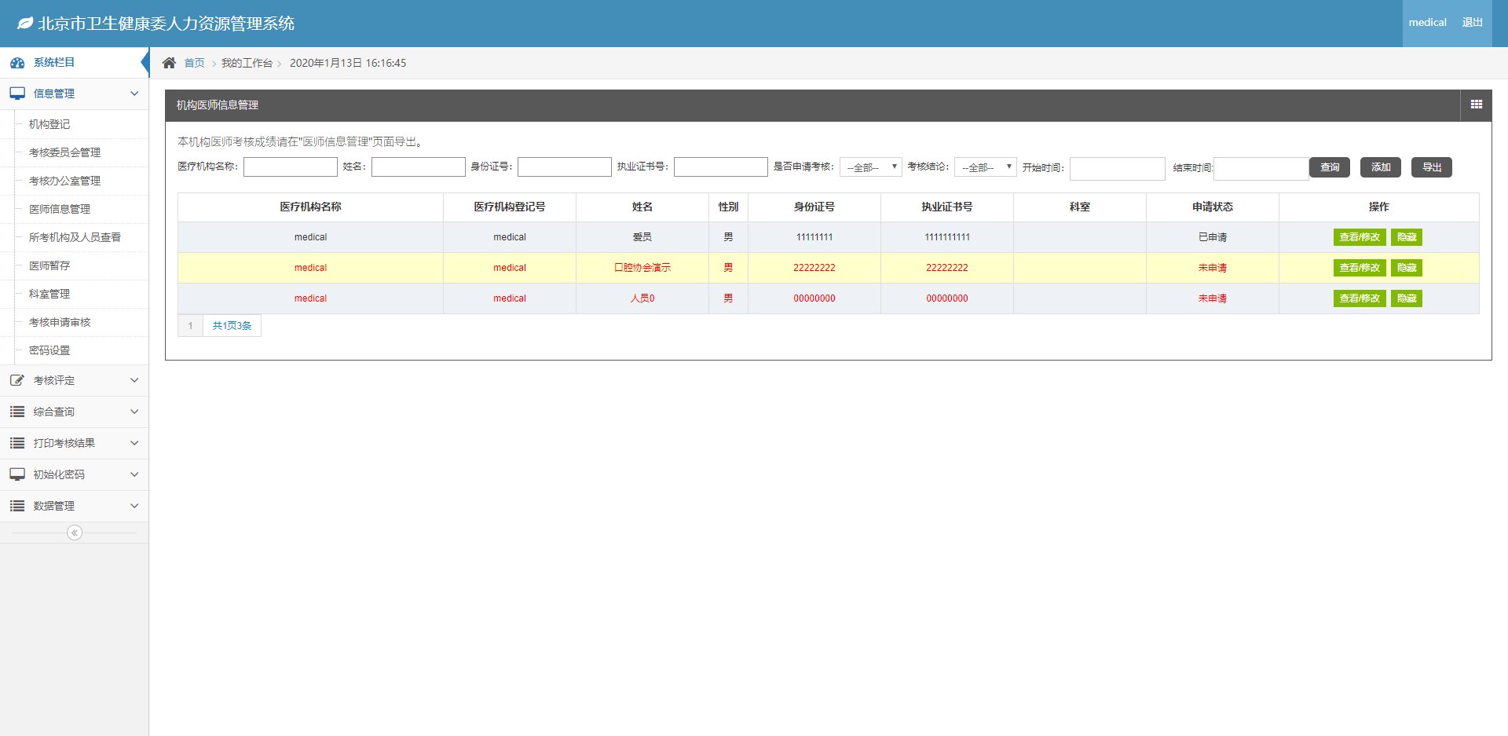
二. 机构使用流程（执业机构）5月1日至5月31日
医师报名信息审核前确认：医师报名（参考医师培训ppt）完成后，执业机构查看
【医师信息管理】中申请人员的基本信息，信息无误后再进入【考核申请审核】。

Slide 22
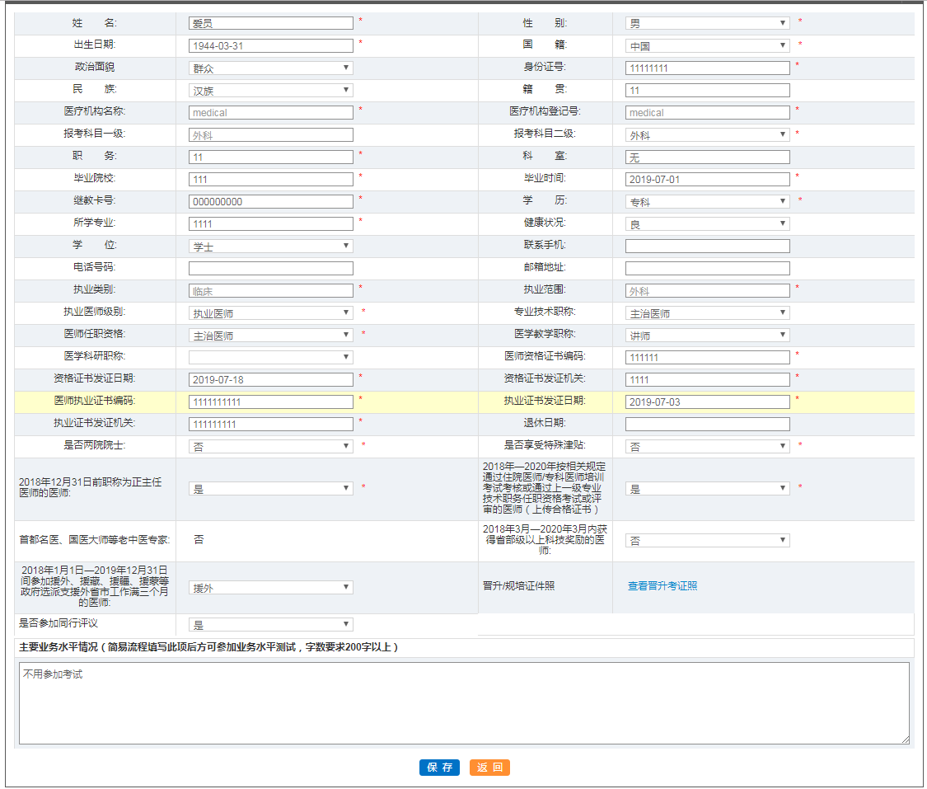
二. 机构使用流程（执业机构）5月1日至5月31日
点击”查看/修改”按钮核实医生信息是否正确，再确定时候通过审核

Slide 23
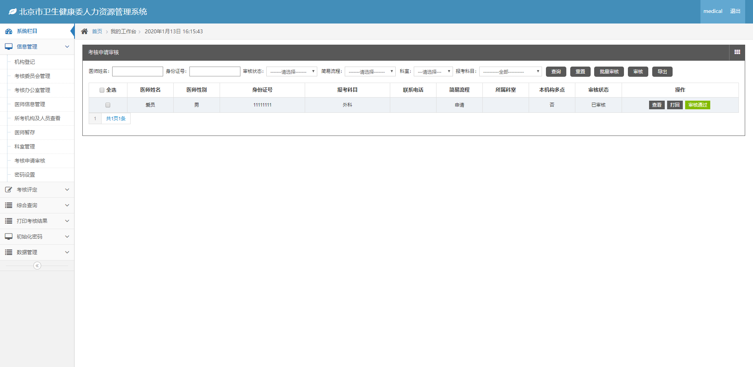
二. 机构使用流程（执业机构）5月1日至5月31日
进入【考核申请审核】用户可以根据医师姓名、身份证号审核状态、简易流程、
科室名称、报考科目、等信息进行查询。
重置：清除文本框中已经输入的内容。
批量审核：勾选信息，点“批量审核“可批量操作。
审核:确认信息无误后点击“审核”按钮完成审核操作.

Slide 24
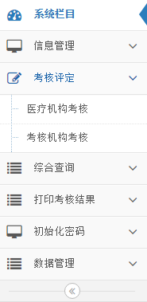
二. 医疗机构功能说明
医师定期考核信息管理系统
二. 机构使用流程（执业机构）6月1日至6月30日
医疗机构考核界面：对医师的“职业道德”和“工作业绩”进行考核。
1：职业道德工作成绩合格：将机构下所有考核人员的“职业道德”和“工作业绩”都选为合格并自动保存。
2：保存：用户评价“职业道德”和“工作业绩”后点击复选框勾选，单击保存按钮。即可完成考评操作。
3：医师“职业道德”和“工作业绩”合格后，方可参加“法律法规”和“业务水平”考试。
4: 查询未考核的医师：查询任意一项未考核的人员

Slide 25
二. 医疗机构功能说明
医师定期考核信息管理系统
二. 机构使用流程（考核机构）7月1日至8月31日
考核机构考核界面：对医师的“业务水平”和“最终考核结论”进行考核。
1：业务水平考核结论合格：将机构下所有考核人员的“业务水平”和
“考核结论”都选为合格并自动保存。（目前为自动保存的方式）
2：保存：用户评价“职业道德”和“工作业绩”后点击复选框勾选，单击保存按钮。即可完成考评操作。
3: 查询未考医师：查询任意一项未考核的医师

Slide 26
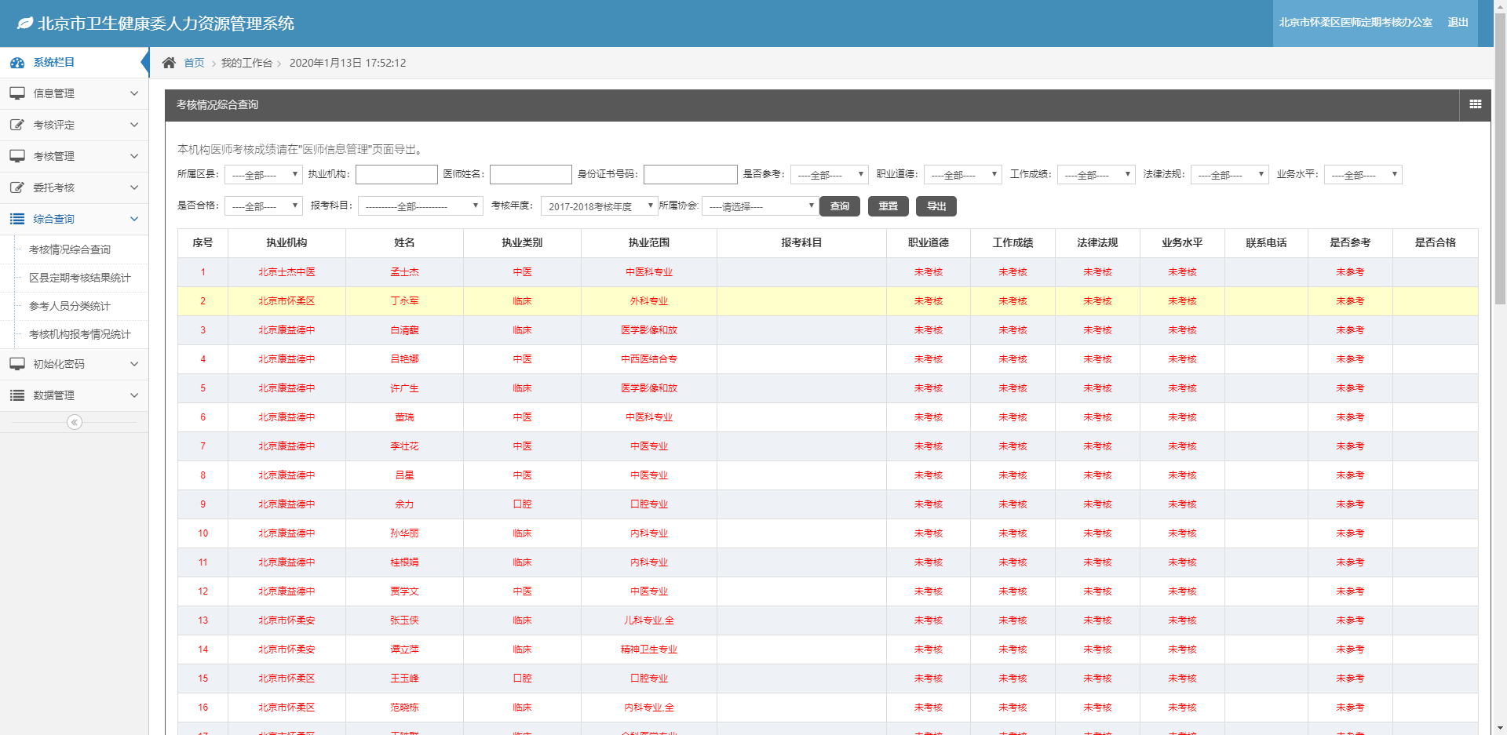
二. 机构使用流程（定考办）9月1日至10月31日
考核情况综合查询：用户可以根据多项精确查询条件对医师的考核
情况进行查询，还可以进行导出信息

Slide 27
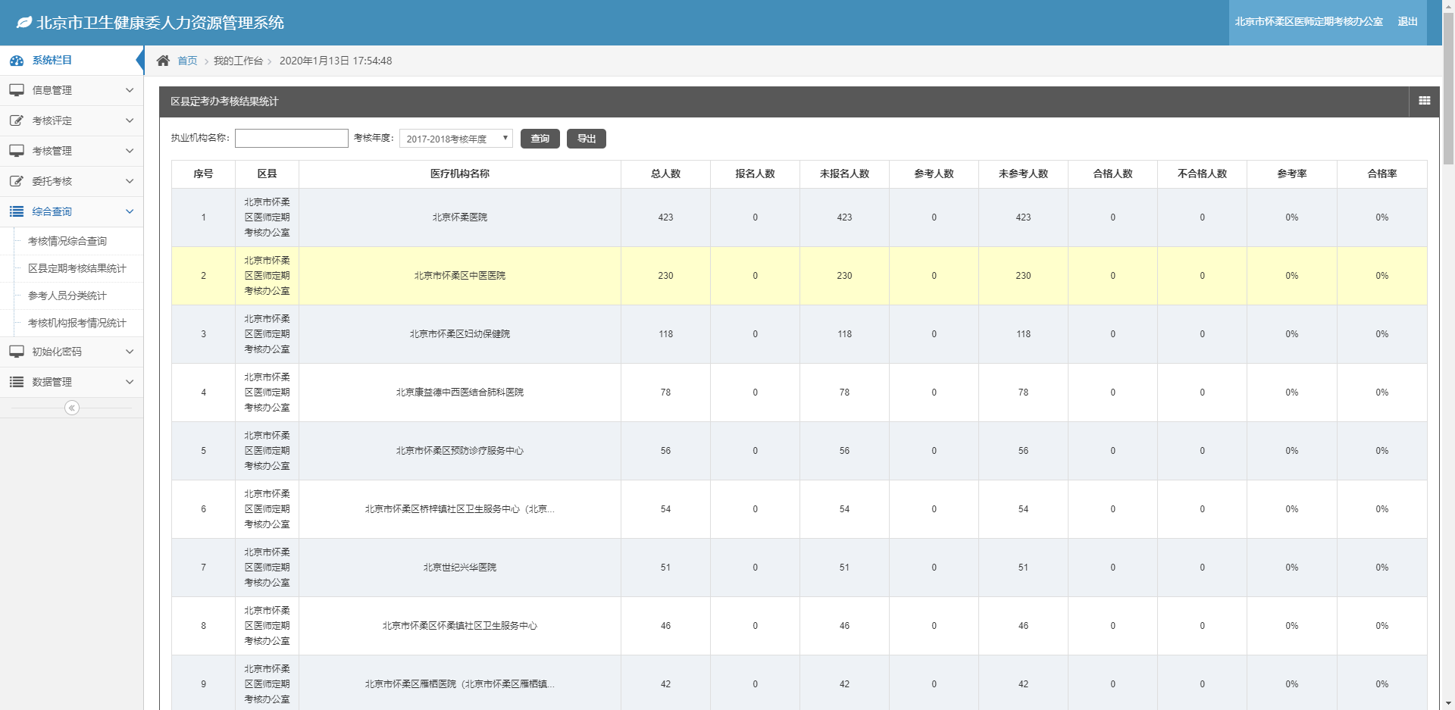
二. 机构使用流程（定考办）9月1日至10月31日
区县定考办结果统计：用户可以根据执业机构名称进行查询，还可以进行导出信息
（考核办帐号登录）

Slide 28
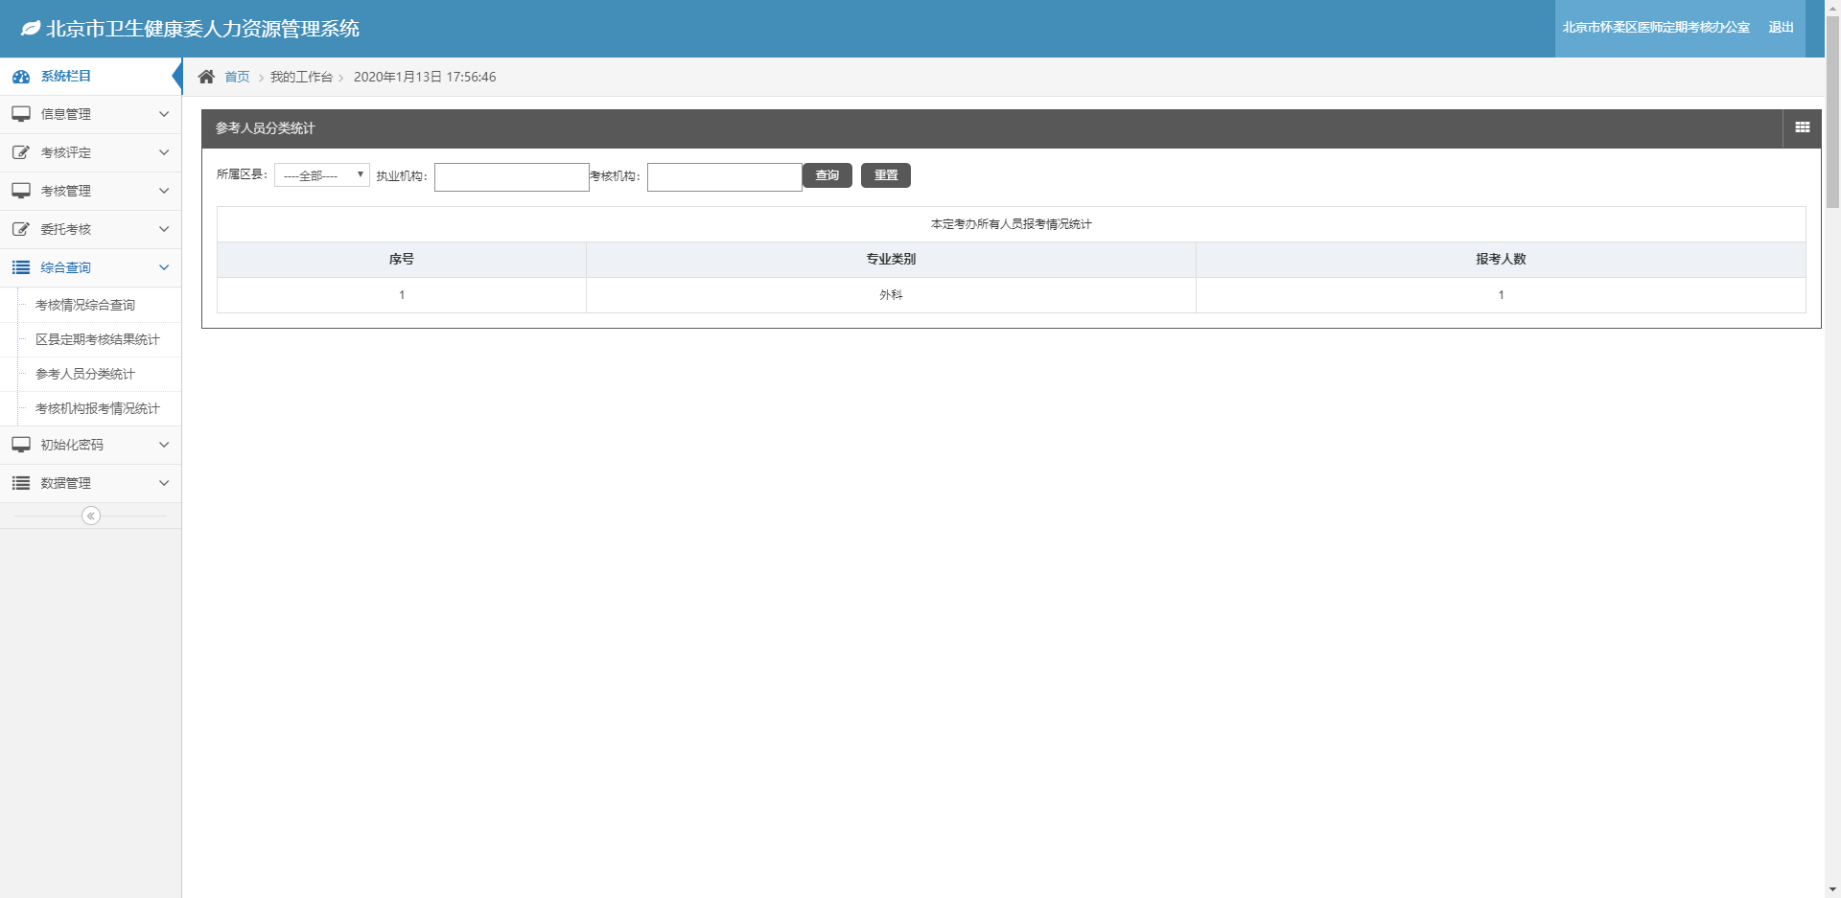
二. 机构使用流程（定考办）9月1日至10月31日
参考人员分类统计：用户可以根据执业机构名称和考核机构名称进行查询。
（考核办帐号登录）

Slide 29
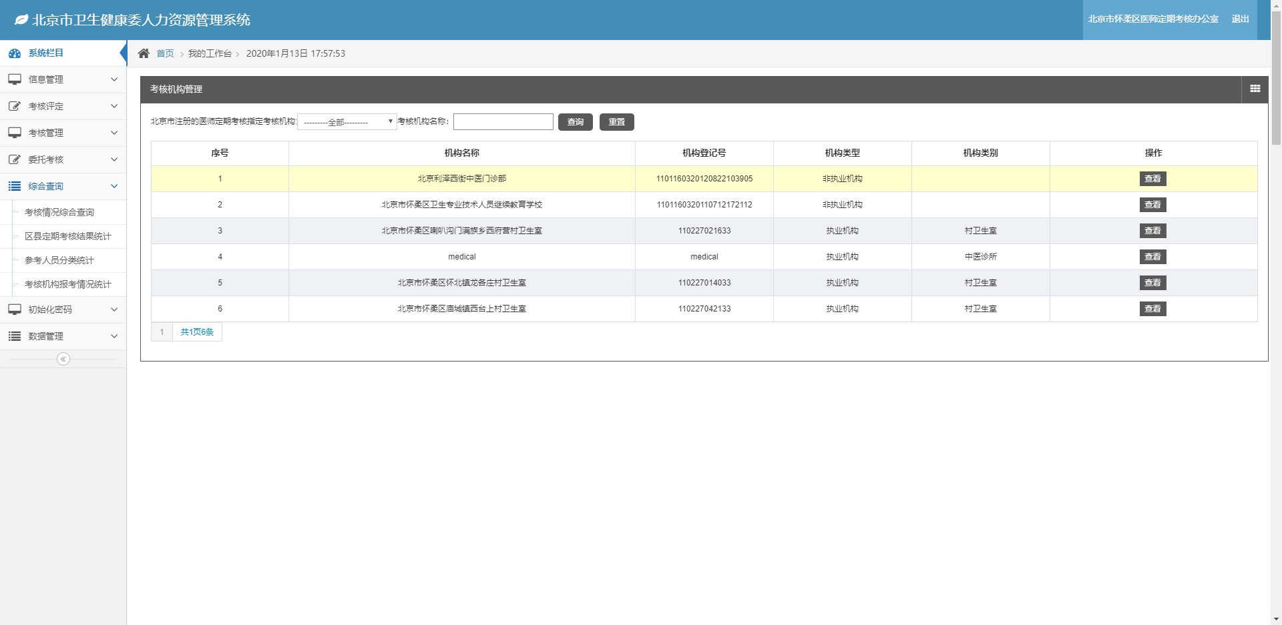
二. 机构使用流程（定考办）9月1日至10月31日
考核机构管理：用户可以根据考核机构名称进行查询。

Slide 30
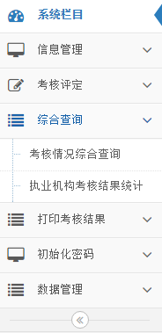
二. 医疗机构功能说明
医师定期考核信息管理系统
二. 机构使用流程（执业机构）9月1日至10月31日
考核情况综合查询：用户可以根据多项精确查询条件对医师的考核
情况进行查询。（一般执业机构或考核机构登录）

Slide 31
二. 医疗机构功能说明
医师定期考核信息管理系统
二. 机构使用流程（执业机构）9月1日至10月31日
执业机构考核结果统计页面：用户可以选择对应的年度时间段
进行机构考核结果统计查询，同时可将查询结果导出为Excel。
（一般执业机构或考核机构登录）

Slide 32
目 录
医师定期考核信息管理系统
三
非常用功能介绍

Slide 33
二. 医疗机构功能说明
医师定期考核信息管理系统
如图为：科室信息管理界面，用户可以根据科室名称、科室登录
名、是否启用等状态，进行信息查询。也可进行新增、删除
修改、等操作。

Slide 34
二. 医疗机构功能说明
医师定期考核信息管理系统
如图：密码修改界面，用户输入姓名、手机号点击获取验证码
输入初始密码，新密码，手机验证码，点击修改即可完成密码
的修改。

Slide 35
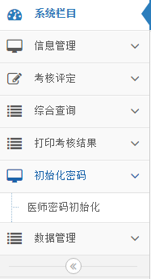
二. 医疗机构功能说明（执业机构）
医师定期考核信息管理系统
医师密码初始化界面：用户可以输入用户名、或登录帐号查询
指定的医师登录信息，对医师的密码进行初始化操作，初始化后
的密码为123456。
点击初始化密码按钮即可初始化密码。默认为123456

Slide 36
目 录
医师定期考核信息管理系统
四
常见问题说明

Slide 37
四. 常见问题说明
医师定期考核信息管理系统
问题1：单位帐号不能正常登录?
(1) 帐号不存在，需联系定考办导入医院信息后重新登录
(2)无法找回密码，需联系定考办初始化医院密码
问题2：无法导入医师信息？
(1) 通过输入医生的身份证号，或执业证号或姓名查询医生，
如果没有查询到请医生个人咨询电子化注册系统客服确认医生在电子化
注册系统中信息是否激活
(2) 没有划分到本单位的下面，请确认医生是否划分到了本单位的下面
问题3：医生不能正常参加考试？
(1)医师报名之后需要单位在考核申请审核，通过审核之后才能进行工作业绩
执业道德评定，才能正常参加考试
(2) 报考专业有误需执业机构协助修改
问题4：医生无法找回密码？
(1)如果医生无法找回密码，会联系所在的执业机构（所在单位）单位
进行对应的医师密码初始化。

Slide 38
谢谢!

